Slide 1


简单
VISION PLAN
专注
手表外壳外观检测视觉方案（2D）
共创
共赢

Slide 2

01
项目描述
02
项目验证
目录
03
配置清单
04
逻辑流程
CONTENTS
05
评估结果&注意事项
06
售后服务

Slide 3

01
项目描述
●产品名称：手表外壳
●检测内容：表面划伤
●产品材质：塑料
●产品颜色：黑色
●产品大小(mm × mm)：50.0 * 50.0
●最大工作距离(mm)：900
●最小工作距离(mm)：120
●来料方式：固定来料
●最小缺陷分辨要求(mm)：0.7
●检测节拍(pcs/min)：60
●检测时产品运动速度(m/s)：0
●工作距离(mm)：151
方案布局图

Slide 4

02
项目验证
参数名称 | 参数值
面阵相机型号 | A5031M/CG300
面阵相机类型 | 面阵相机
相机接口类型 | GigE.POE
相机像素 | 640 * 480
镜头型号 | MVL-HF0828M-6MPE
镜头品牌 | hikvision
镜头焦距 | 8mm
镜头接口 | C
A(工作距离) = 151mm, B(视野宽度) = 55mm, C(视野长度) = 55mm
视野图

Slide 5

02
项目验证
检测流程

Slide 6

03
配置清单
系
统
构
成

Slide 7

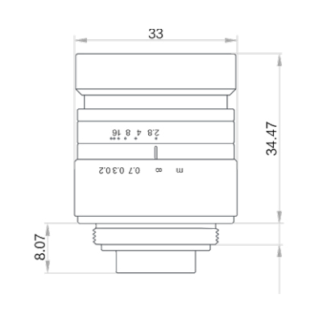
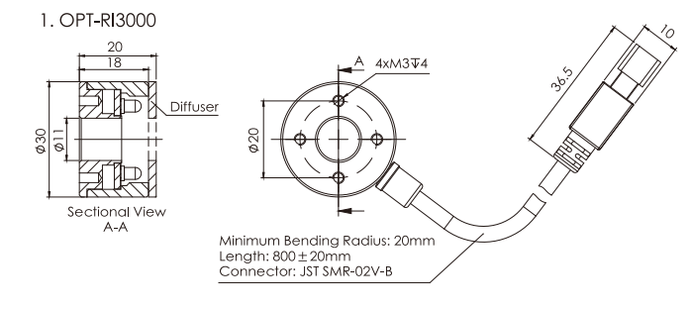
03
配置清单
光源尺寸图
相机尺寸图
镜头尺寸图

Slide 8
03
配置清单
序号 | 名称 | 型号 | 单位 | 数量 | 厂家
1 | 面阵相机 | A5031M/CG300 | 台 | 1 | dahua
2 | 镜头 | MVL-HF0828M-6MPE | 个 | 1 | hikvision
3 | 光源 | OPT-RI3000 | 个 | 1 | OPT
4 | 工控机 | - | 台 | 1 | -
5 | 显示器 | - | 台 | 1 | -
6 | 软件 | MechMind-DLK | 套 | 1 | MECHMIND

Slide 9
04
逻辑流程
逻辑流程
├── 图像采集
│ └── 使用工业相机在固定工位采集黑色塑料手表外壳图像，确保光照均匀且无反光干扰，分辨率需满足0.7mm缺陷识别要求
├── 预处理
│ ├── ROI截取：框选表盘区域排除无关背景
│ ├── 亮度/对比度调整：增强划痕与表面的灰度差异
│ └── 图像校正：消除镜头畸变保证几何精度
├── 表面划伤检测
│ ├── 数据准备
│ │ ├── 导入含划伤缺陷样本的图像数据集（OK/NG比例1:3）
│ │ └── 使用多边形工具精细标注所有划伤区域边界
│ ├── 模型训练
│ │ ├── 启用缺陷分割模块
│ │ ├── 设置输入尺寸为1024×1024保证缺陷特征清晰
│ │ ├── 开启数据增强（旋转±5°、亮度±10%、对比度±15%）
│ │ └── 采用高速度模型类型平衡精度与处理速度
│ ├── 模型验证
│ │ ├── 观察精度曲线持续上升且损失曲线下降
│ │ ├── 设置缺陷判定阈值：OK阈值0.85，NG阈值0.15
│ │ └── 通过热力图验证缺陷定位准确性
│ └── 模型部署
│ └── 导出ONNX格式模型集成到在线检测系统

Slide 10
04
逻辑流程
├── 结果处理
│ ├── 输出缺陷区域坐标及置信度
│ ├── 统计每批次产品划伤数量及分布
│ └── 生成带缺陷位置标记的检测图像存档
└── 统计处理
├── 实时显示当前检测良率
├── 记录每日缺陷类型分布直方图
└── 导出CSV格式检测报告供质量分析

Slide 11
05
评估结果&注意事项
05 评估结果 & 注意事项
现场环境
相机安装
物料一致性
风险点：风险点：现场光照不稳定可能影响图像采集一致性
解决方案：解决方案：采用高亮度环形光源并固定安装，确保检测区域光照均匀
风险点：风险点：相机安装角度偏差可能导致视野偏移或畸变
解决方案：解决方案：使用标定工具校准相机位置与角度，确保成像准确覆盖检测区域
风险点：风险点：不同批次黑色塑料外壳表面反光特性差异可能影响检测效果
解决方案：解决方案：在预处理阶段加入自适应亮度调整算法，增强图像对比度以适应材质变化

Slide 12

06
售后服务
该设备上线后使用初期，我们会派专人进行全程跟踪；
处理解决可能发生的设备异常；
对现场人员进行培训指导；
设备调试完成后：售后服务一年；
若客户提出设备升级需求，我们会及时为您提供升级新方案。

Slide 13





机器视觉方案提供商
0535-2162897
www.ytzrtx.com
image@ytzrtx.com
山东省烟台市经济技术开发区泰山路86号内1号

